Slide 1
Проект
«Будь с нами!»

Slide 2
Цель проекта
Создание, развитие и поддержка волонтерского
движения «Волонтеры добра» в Рамонском районе.
Вовлечение молодых людей в добровольческую
деятельность через информационную работу волонтерского
движения «Волонтеры добра»;
Организация «Школы добровольцев», обучение не менее 100 лидеров;
Проведение ярмарки добровольческих инициатив;
Проведение не менее 40 добровольческих мероприятий
рамках заданных направлений по утвержденному плану
действий, обслуживаемых членами движения;
Освещение деятельности в СМИ, связь с общественностью.
Задачи проекта

Slide 3
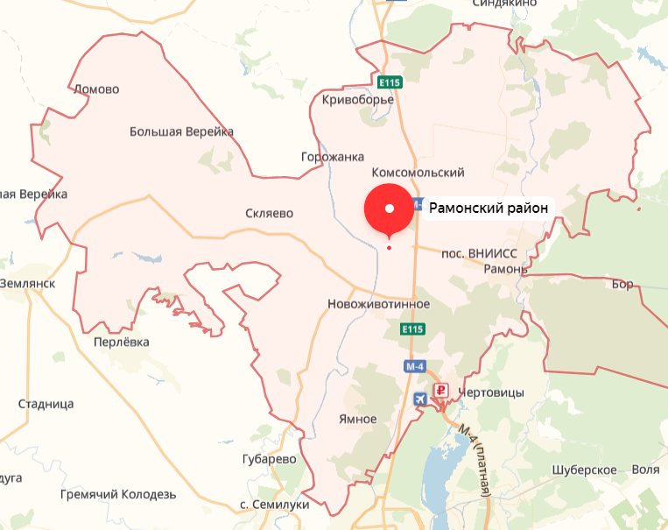
География реализации проекта
Территория населенных пунктов
Рамонского муниципального района

Slide 4
Волонтерские отряды и
общественные организации
Подростки и молодежь,
образовательных учреждений
Целевая группа проекта
Планируется охватить деятельностью по проекту: 13 образовательных учреждений – 1000 человек,
7 волонтерских отрядов – 105 человек,
2 общественные организации – 80 человек,
организаторы и участники проекта 105 человек. Всего 1290 человек. Проект реализуется на
территории Рамонского муниципального района и направлен на популяризацию и развитие
волонтерского движения.

Slide 5
Уникальность проекта
Волонтерские
отряды и
общественные
организации
Волонтеры
подрастающего поколения
Создание и развития добровольческого движения «Волонтеры добра» в
районе, которое обеспечит объединение усилий волонтеров для более
эффективной реализации добровольческих мероприятий и вовлечение
молодых людей в волонтерскую деятельность.

Slide 6
Описание основных механизмов и путей решения
задач для достижения поставленной цели
Для реализации поставленной цели и решения задач проекта на базе
районной общественной организации «Волонтеры добра» с командой опытных волонтеров будет открыт центр.
В добровольческое движение «Волонтеры добра» войдут волонтерские отряды
образовательных учреждений и общественные объединения и
организации района.
Рабочая группа организует и координирует работу добровольцев района в следующих направлениях: Культурное волонтёрство, Событийное волонтёрство, Социальное волонтёрство.

Slide 7
Акция «Чистый двор»
Акция « Успей сказать: Спасибо!»
Творческие мастерские
для несовершеннолетних
Акция «В гости к ветерану!»
«День ударного труда»
Информационные акции
Акция «Георгиевская ленточка»
«Виртуальные путешествия»
Экскурсии по достопримечательностям Рамонского района
Воронежской области
Акция «Добровольцы детям»
Основные мероприятия
проекта :

Slide 8
Ожидаемый результат проекта
Количественные показатели:
Более 50 волонтеров, лидеров волонтерских отрядов и общественных объединений из образовательных учреждений узнают о создании молодежного движения «Волонтер» на презентации;
Более 100 человек пройдут школу волонтера и повысят свои компетенции в добровольческой сфере и обретут статус лидеров;
Более 60 участников ярмарки добровольческих инициатив (представители общественных организаций, волонтерских отрядов) и посетителей (учащиеся-волонтеры) смогут найти свою «стезю» личностного развития в добровольческой работе;
Около 40 добровольческих мероприятий будет проведено;
Не менее 10 публикаций о деятельности волонтерского движения будет размещено в печатных СМИ, будет осуществлено не менее 100 репостов публикаций о мероприятиях и новых проектах в социальной сети В контакте с охватом около 20000 человек.
Качественные показатели:
В ходе реализации проекта будет расширена сфера личностного развития подрастающего поколения;
Формирование образа молодого человека, как человека активного и небезразличного к окружающему миру и людям;
Создание единой концепции развития добровольческой деятельности района, в частности разработка единой волонтерской культуры;
Обеспечение удовлетворенности определенных категорий населения проводимыми мероприятиями;
Создание и распространение методических рекомендаций по организации волонтерского движения.

Slide 9
Спасибо за внимание!!!
«Будь с нами!!!»

